Slide 1


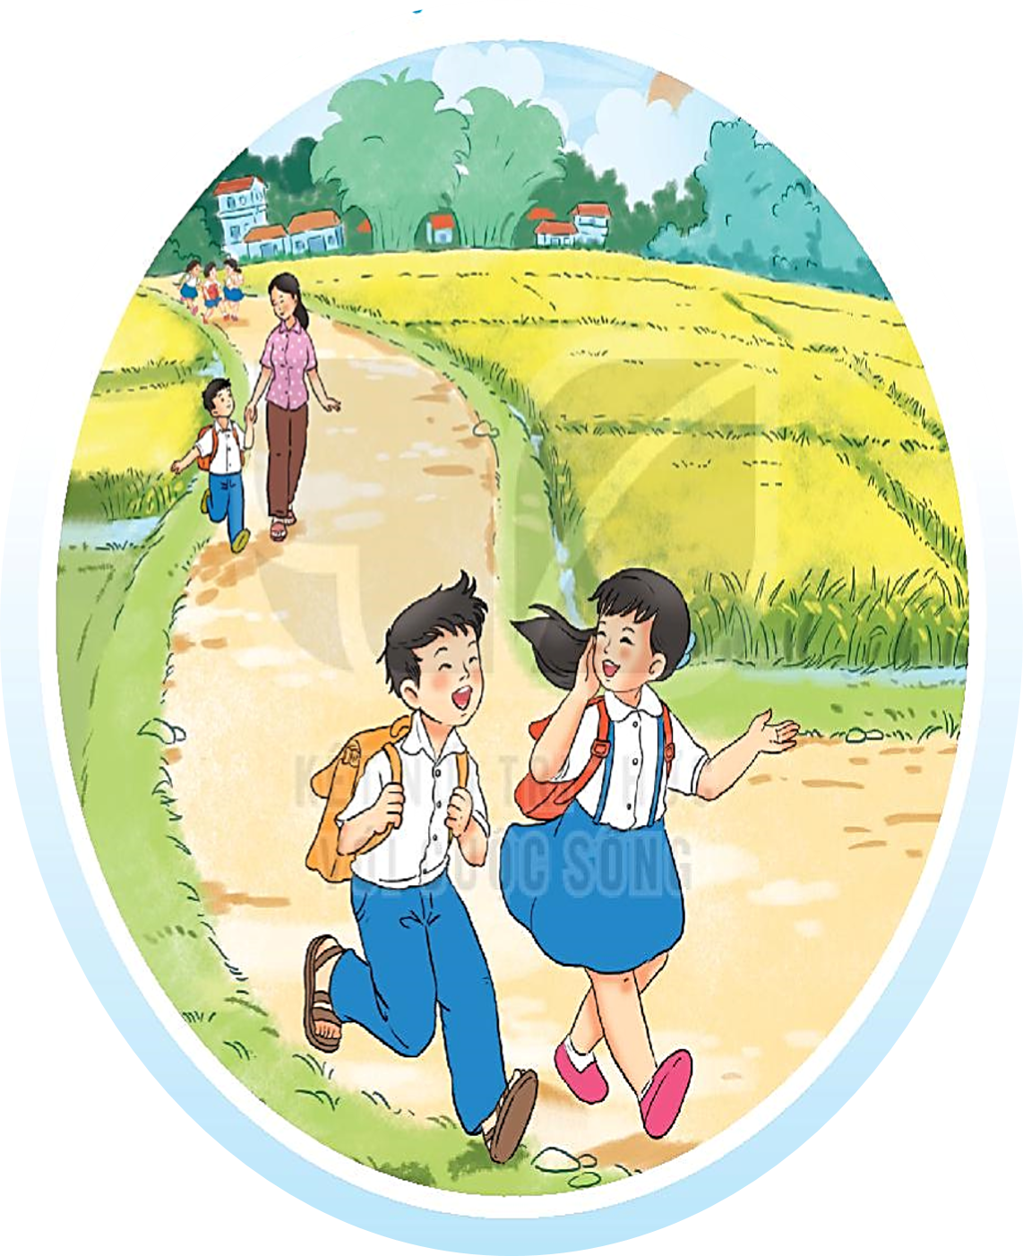

ĐI HỌC VUI SAO

Slide 2


BÀI 11
CÁI TRỐNG TRƯỜNG EM
TIẾT 1 – 2
ĐỌC

Slide 3





YÊU CẦU CẦN ĐẠT
Đọc đúng, rõ ràng bài thơ
Hiểu được ý nghĩa, nội dung bài thơ.
3
Trả lời được các câu hỏi trong bài
4

Slide 4

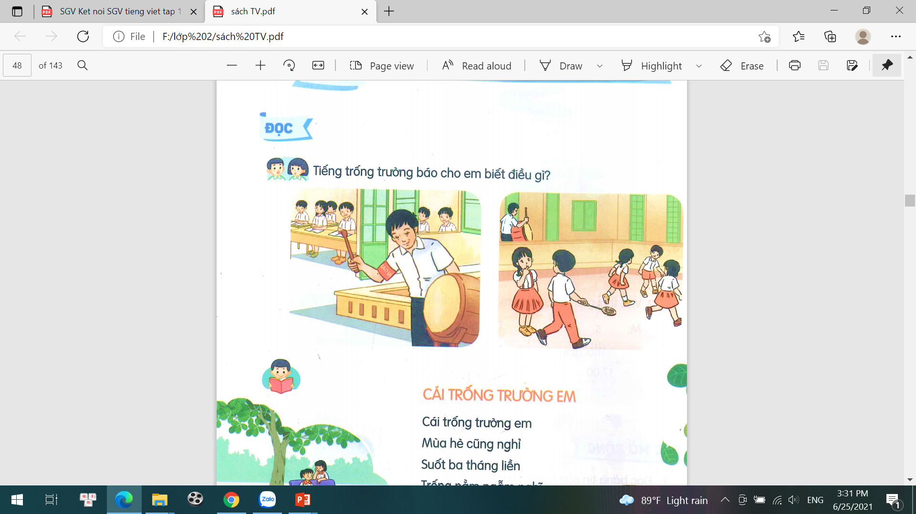
1. Tiếng trống trường báo cho em biết điều gì?

Slide 5
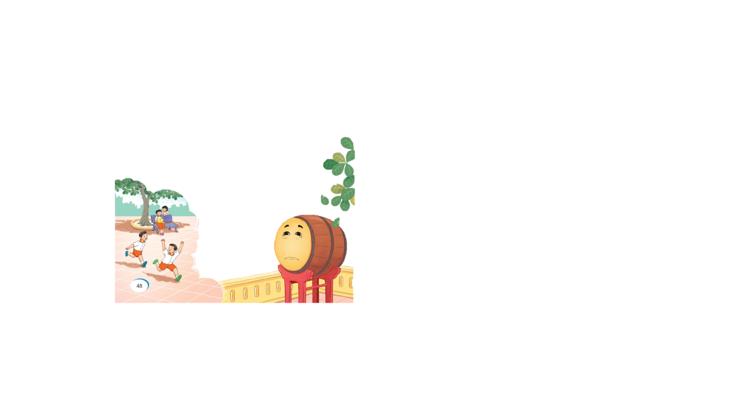
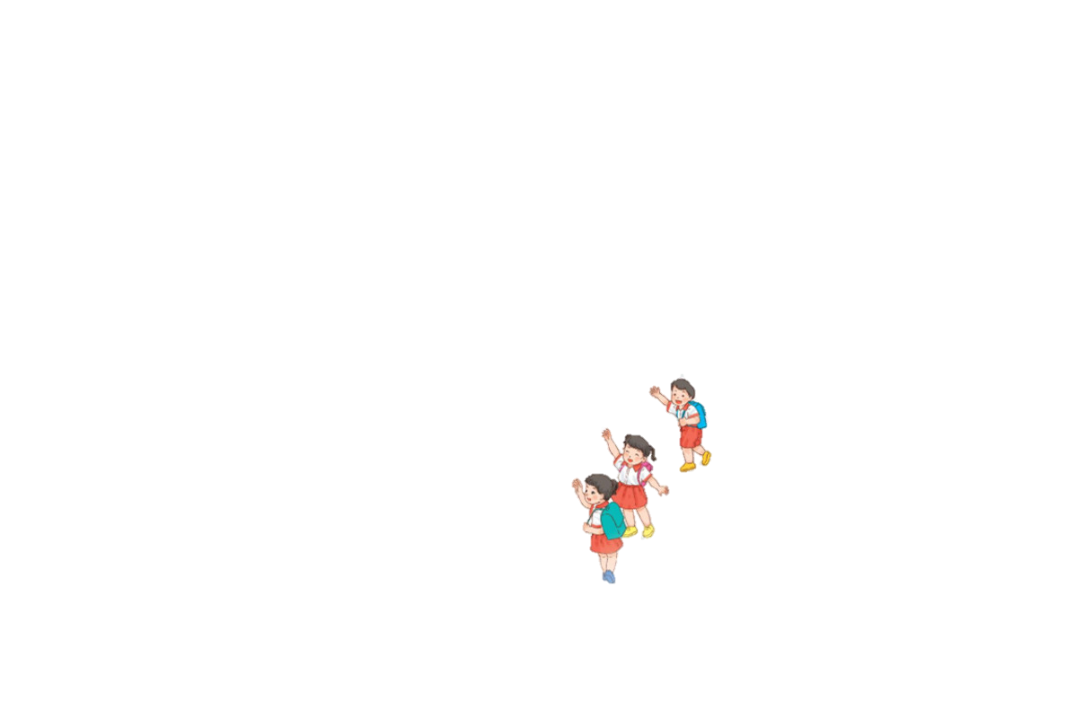
CÁI TRỐNG TRƯỜNG EM
1
Cái trống trường em
Mùa hè cũng nghỉ
Suốt ba tháng liền
Trống nằm ngẫm nghĩ.
Buồn không hả trống
Trong những ngày hè
Bọn mình đi vắng
Chỉ còn tiếng ve?
Cái trống lặng im
Nghiêng đầu trên giá
Chắc thấy chúng em
Nó vui mừng quá!
Kìa trống đang gọi:
Tùng! Tùng! Tùng! Tùng!
Vào năm học mới
Giọng vang tưng bừng.
3
2
4

Slide 6
CÁI TRỐNG TRƯỜNG EM
Cái trống trường em
Mùa hè cũng nghỉ
Suốt ba tháng liền
Trống nằm ngẫm nghĩ.
1
Ngẫm nghĩ: nghĩ đi nghĩ lại kĩ càng.

Slide 7
Buồn không hả trống
Trong những ngày hè
Bọn mình đi vắng
Chỉ còn tiếng ve?
2

Slide 8
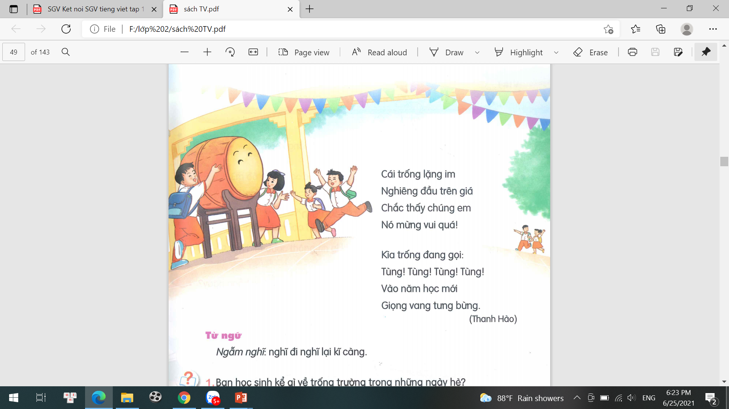
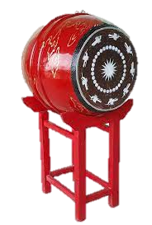
Cái trống lặng im
Nghiêng đầu trên giá
Chắc thấy chúng em
Nó mừng vui quá!
3
Giá (trống): cái khung để đặt hoặc treo trống lên.

Slide 9
Kìa trống đang gọi:
Tùng! Tùng! Tùng! Tùng!
Vào năm học mới
Giọng vang tưng bừng.
4
Tưng bừng:
Ồn ào, làm náo động cả xung quanh.

Slide 10
CÁI TRỐNG TRƯỜNG EM
1
Cái trống trường em
Mùa hè cũng nghỉ
Suốt ba tháng liền
Trống nằm ngẫm nghĩ.
Buồn không hả trống
Trong những ngày hè
Bọn mình đi vắng
Chỉ còn tiếng ve?
Cái trống lặng im
Nghiêng đầu trên giá
Chắc thấy chúng em
Nó vui mừng quá!
Kìa trống đang gọi:
Tùng! Tùng! Tùng! Tùng!
Vào năm học mới
Giọng vang tưng bừng.
3
2
4

Slide 11

Tìm hiểu bài

Slide 12
Cái trống trường em
Mùa hè cũng nghỉ
Suốt ba tháng liền
Trống nằm ngẫm nghĩ.
Buồn không hả trống
Trong những ngày hè
Bọn mình đi vắng
Chỉ còn tiếng ve?
1. Khổ thơ nào nói về những ngày hè?
Bạn học sinh kể gì về trống trường trong những ngày hè?

Slide 13
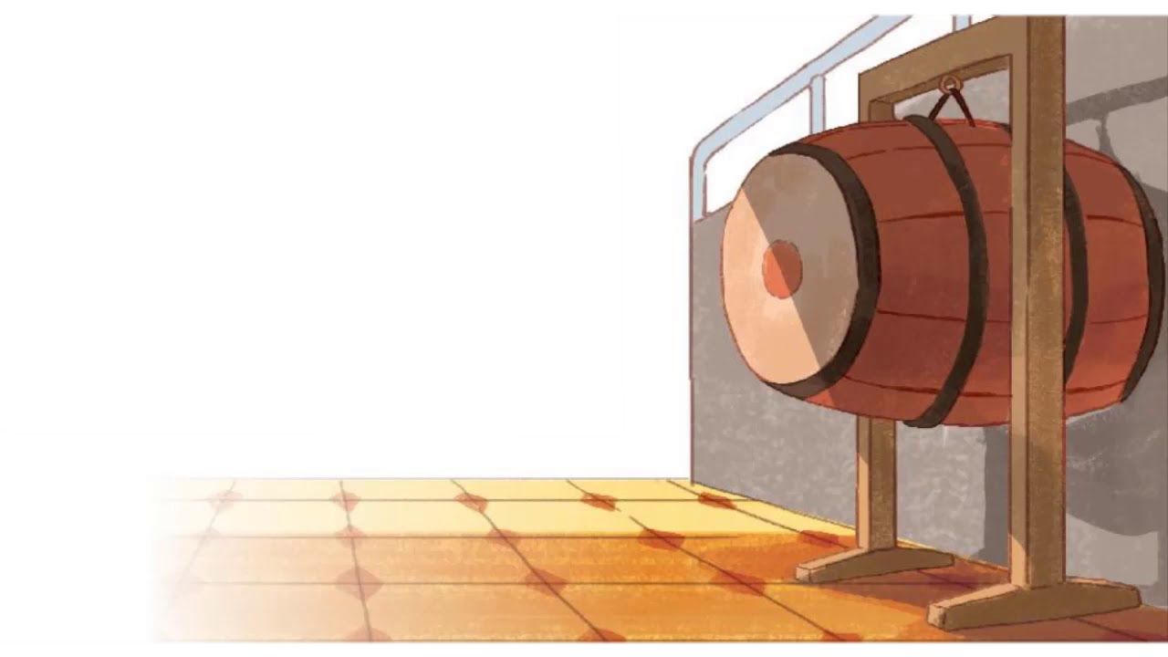
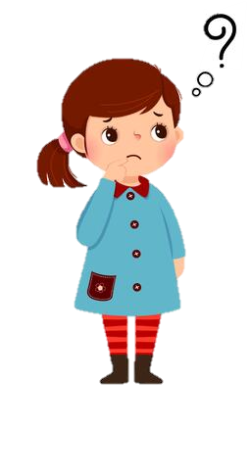
2. Tiếng trống trường trong khổ thơ cuối báo hiệu điều gì?
Kìa trống đang gọi:
Tùng! Tùng! Tùng! Tùng!
Vào năm học mới
Giọng vang tưng bừng.

Slide 14
Buồn không hả trống
Trong những ngày hè
Bọn mình đi vắng
Chỉ còn tiếng ve?
3. Khổ thơ nào cho thấy bạn học sinh trò chuyện với trống trường như với một người bạn?

Slide 15
Cái trống lặng im
Nghiêng đầu trên giá
Chắc thấy chúng em
Nó mừng vui quá!
Khổ thơ nào cho biết trống rất vui khi được gặp lại các bạn nhỏ ?
* Câu thơ nào cho biết điều đó ?

Slide 16
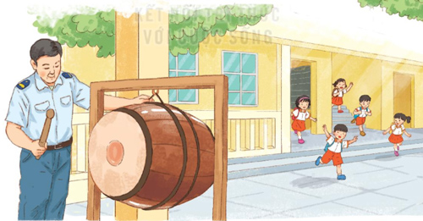
4. Em thấy tình cảm của bạn học sinh với trống trường như thế nào?
Gợi ý:
+ Cách xứng hô
+ Coi trống như con người
=> Bạn học sinh gắn bó với trống, yêu thương, gần gũi như một người bạn.

Slide 17
Nội dung
Bạn học sinh gắn bó với trống, yêu thương, gần gũi như một người bạn.

Slide 18
CÁI TRỐNG TRƯỜNG EM
1
Cái trống trường em
Mùa hè cũng nghỉ
Suốt ba tháng liền
Trống nằm ngẫm nghĩ.
Buồn không hả trống
Trong những ngày hè
Bọn mình đi vắng
Chỉ còn tiếng ve?
Cái trống lặng im
Nghiêng đầu trên giá
Chắc thấy chúng em
Nó vui mừng quá!
Kìa trống đang gọi:
Tùng! Tùng! Tùng! Tùng!
Vào năm học mới
Giọng vang tưng bừng.
3
2
4

Slide 19

Luyện tập theo văn bản đọc

Slide 20




1. Những từ ngữ nào dưới đây nói về trống trường như nói về con người?
ngẫm nghĩ
mừng vui
buồn
đi vắng

Slide 21

2. Nói và đáp:
Lời tạm biệt bạn bè khi sắp nghỉ hè
Lời tạm biệt của bạn học sinh với trống trường.

Slide 22






Tạm biệt và hẹn gặp lại
các con vào những tiết học sau!

Slide 23


* Giọng đọc
“Buồn không hả trống?”
=> Giọng thân mật, thiết tha.
- “Nó mừng vui quá !”
=> Giọng mừng rỡ, phấn khởi.
- Tùng! Tùng! Tùng! Tùng!

